Slide 1

感应信号探测优化方案
中国科学技术大学
University of Science and Technology of China
院士工作站月会
叶昌庆
2025-04-16

Slide 2
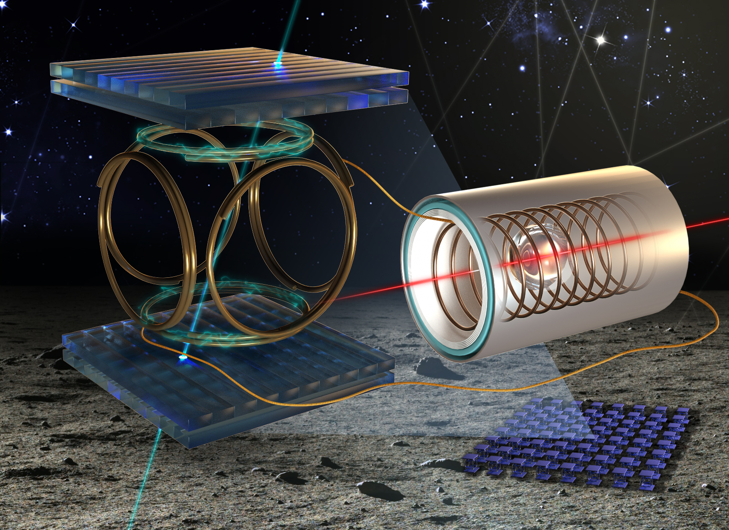
SCEP原理样机
Scintillation signal—塑料闪烁体
Induction signal—感应线圈
  直接电压读出方案
  原子磁力计读出方案

Slide 3
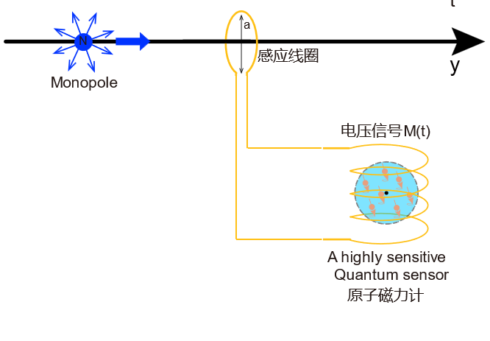
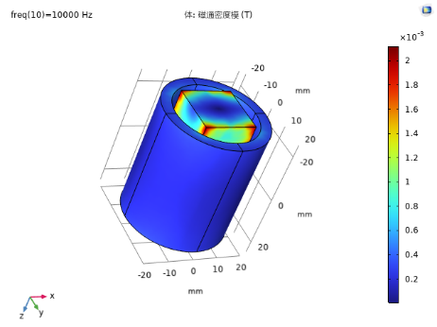
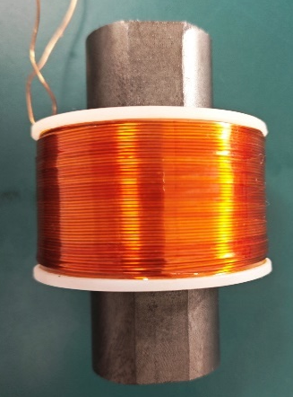
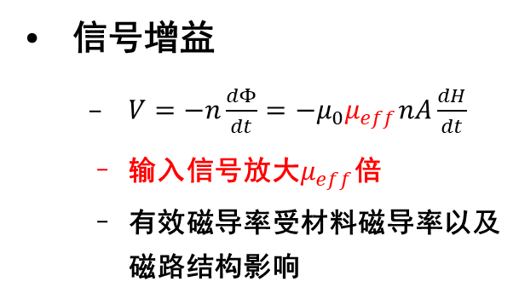
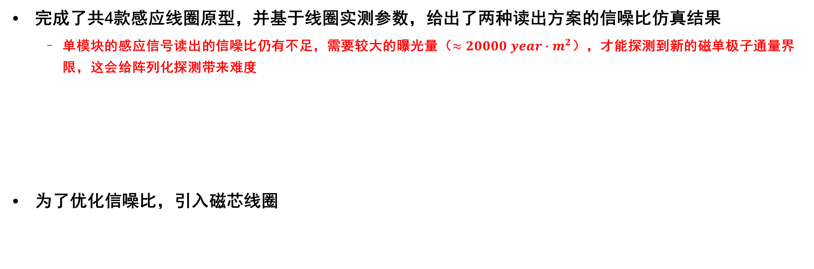
Overview
完成了共4款感应线圈原型，并基于线圈实测参数，给出了两种读出方案的信噪比仿真结果
  单模块的感应信号读出的信噪比仍有不足，需要较大的曝光量（$≈20000 year∙m^{2}$），才能探测到新的磁单极子通量界限，这会给阵列化探测带来难度
为了优化信噪比，引入磁芯线圈
线圈 | 绕线类型 | 绕线直径(mm) | 线圈半径(cm) | 匝数 | SNR_1 | SNR_2
V1 | Simple | 0.11 | 5.7 | 4320 | 0.16 | 0.16
V2 | Litz | 1.35 | 5.7 | 720 | 0.57 | 1.92
V3 | Simple | 0.55 | 10 | 12500 | 0.57 | 0.82
V4 | Litz | 1.35 | 5.7 | 1440 | 1.72 | 3.05
直接电压读出方案
原子磁力计读出方案
信号增益
  $V=−n\frac{dΦ}{dt}=−μ_{0}μ_{eff}nA\frac{dH}{dt}$
  输入信号放大$μ_{eff}$倍
  有效磁导率受材料磁导率以及磁路结构影响
额外损耗（噪声）
  线圈部分损耗
    由于加入磁芯之后线圈部分的磁场分布发生变化，导致线圈部分的损耗增大
  磁芯部分损耗
    磁滞损耗
    涡流损耗
    剩余损耗
  对小尺寸磁芯线圈进行建模，并用以预测更大尺寸的磁芯线圈的信号增益与损耗，得到信噪比

Slide 4

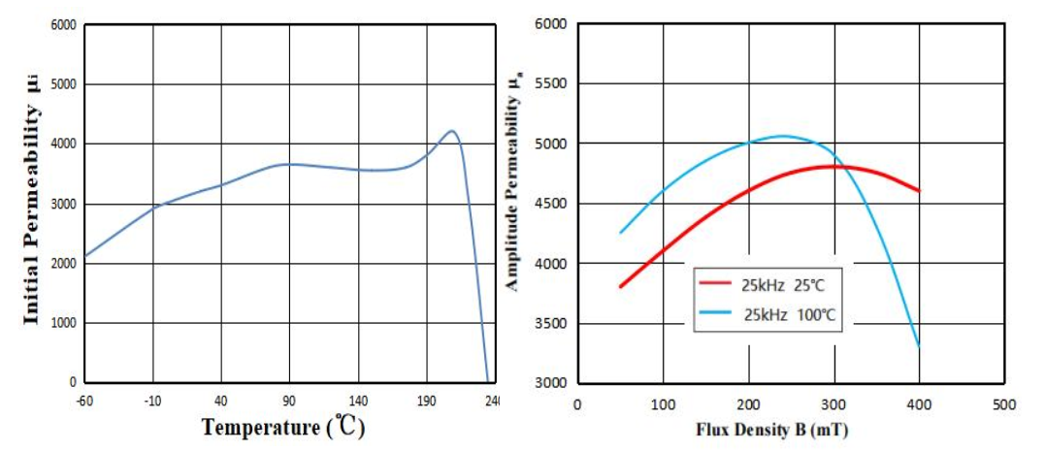
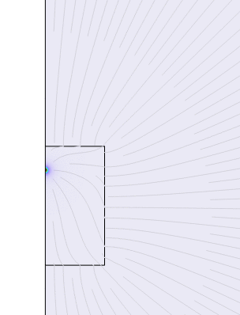
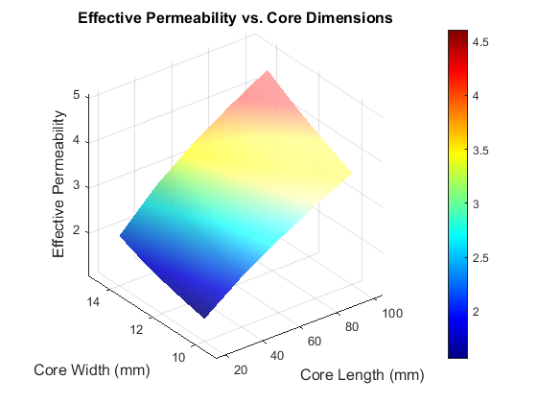


磁芯线圈信号增益
信号增益相关理论
  磁单极子感应电压信号放大$μ_{eff}$倍
  线圈电感变大$μ_{eff}$倍
磁芯线圈仿真
  磁芯形状：选择圆柱形磁芯
    材料磁导率不稳定
      材料偏差±25%
      材料磁导率受温度影响
      材料磁导率受外界磁场影响
      材料磁导率受频率影响
    经过设计，可以使得圆柱形磁芯的有效磁导率仅取决于磁芯的几何形状而与材料磁导率无关
磁芯线圈磁感应强度分布图
$Φ=$ $μ_{eff}$ $Φ_{0}$
$V=−n\frac{dΦ}{dt}=μ_{eff}$ $V_{0}$
$L=\frac{Φ}{I}=$ $μ_{eff}$ $L_{0}$
不同条件下的材料磁导率
 | 磁通量变化(Wb) | 信号增益
空气介质 | 1.55E-5 | 1
磁介质 | 9.56E-4 | 61.68
  磁芯几何参数
    磁芯半径越大，高度越高，磁芯的有效磁导率越大
磁芯能有效增大感应信号的大小
不同磁芯几何尺寸下的有效磁导率

Slide 5
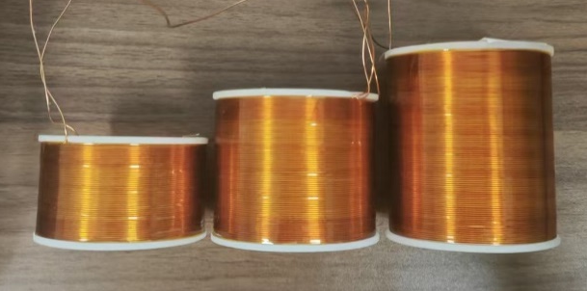
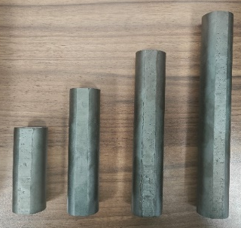
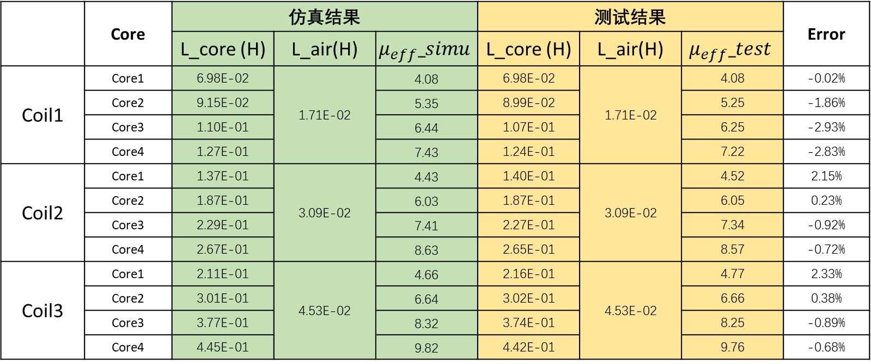
磁芯线圈信号增益
定制不同参数的磁芯线圈进行测试
  线圈标称参数
  线圈单层匝数：50/75/100
  线圈层数：14
  线圈内半径：20mm
  依次编号为coil1，coil2，coil3
  磁芯标称参数
  磁芯长度：80mm/120mm/160mm/200mm
  磁芯直径：16mm
  相对磁导率：2300
  依次编号为core1，core2，core3，core4
 | Core | 仿真结果 |  |  | 测试结果 |  |  | Error
 | Core_height (mm) | L_core (H) | L_air(H) | $$μ_{eff}_simu$$ | L_core (H) | L_air(H) | $$μ_{eff}_test$$ | Error
Coil1 | Core1 | 6.98E-02 | 1.71E-02 | 4.08 | 6.98E-02 | 1.71E-02 | 4.08 | -0.02%
 | Core2 | 9.15E-02 |  | 5.35 | 8.99E-02 |  | 5.25 | -1.86%
 | Core3 | 1.10E-01 |  | 6.44 | 1.07E-01 |  | 6.25 | -2.93%
 | Core4 | 1.27E-01 |  | 7.43 | 1.24E-01 |  | 7.22 | -2.83%
Coil2 | Core1 | 1.37E-01 | 3.09E-02 | 4.43 | 1.40E-01 | 3.09E-02 | 4.52 | 2.15%
 | Core2 | 1.87E-01 |  | 6.03 | 1.87E-01 |  | 6.05 | 0.23%
 | Core3 | 2.29E-01 |  | 7.41 | 2.27E-01 |  | 7.34 | -0.92%
 | Core4 | 2.67E-01 |  | 8.63 | 2.65E-01 |  | 8.57 | -0.72%
Coil3 | Core1 | 2.11E-01 | 4.53E-02 | 4.66 | 2.16E-01 | 4.53E-02 | 4.77 | 2.33%
 | Core2 | 3.01E-01 |  | 6.64 | 3.02E-01 |  | 6.66 | 0.38%
 | Core3 | 3.77E-01 |  | 8.32 | 3.74E-01 |  | 8.25 | -0.89%
 | Core4 | 4.45E-01 |  | 9.82 | 4.42E-01 |  | 9.76 | -0.68%
现有的仿真手段能有效预测磁芯线圈的信号增益
Notes:
线圈半径做了修正，磁芯半径只修正了core1

Slide 6
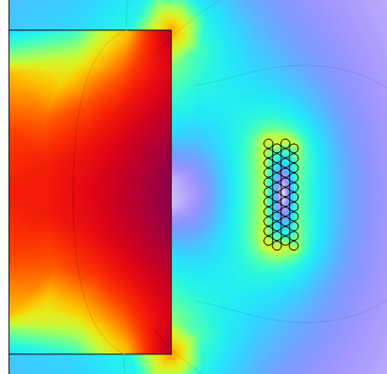
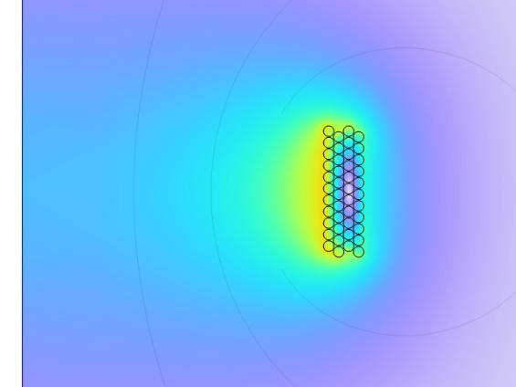
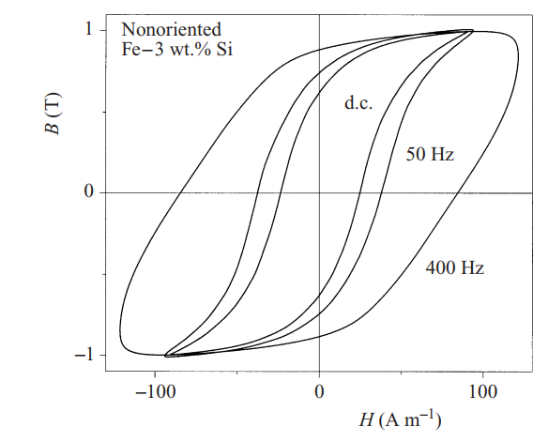
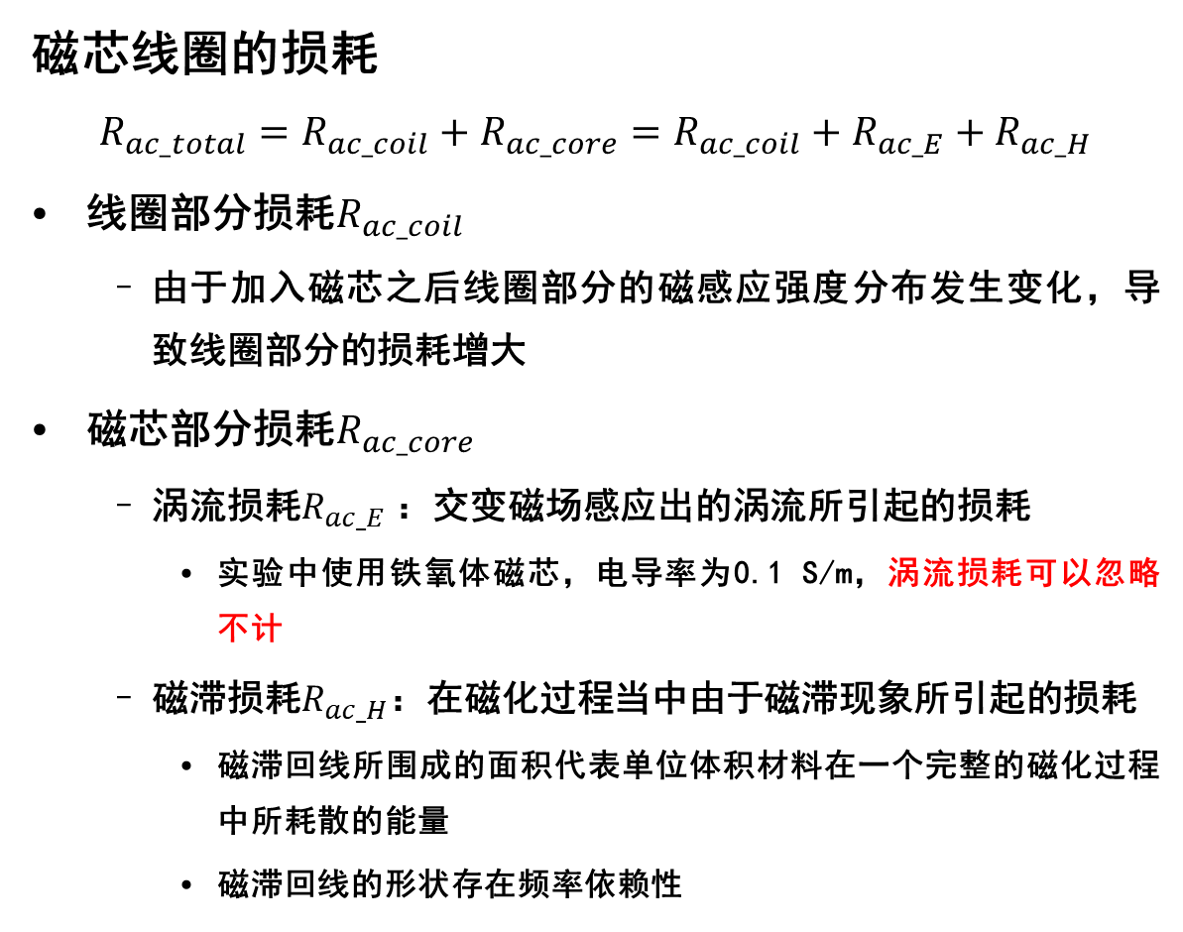
磁芯线圈损耗
磁芯线圈的损耗
$$R_{ac_total}=R_{ac_coil}+R_{ac_core}=R_{ac_coil}+R_{ac_E}+R_{ac_H}$$
线圈部分损耗$R_{ac_coil}$
  由于加入磁芯之后线圈部分的磁感应强度分布发生变化，导致线圈部分的损耗增大
磁芯部分损耗$R_{ac_core}$
  涡流损耗$R_{ac_E}$：交变磁场感应出的涡流所引起的损耗
    实验中使用铁氧体磁芯，电导率为0.1 S/m，涡流损耗可以忽略不计
  磁滞损耗$R_{ac_H}$：在磁化过程当中由于磁滞现象所引起的损耗
    磁滞回线所围成的面积代表单位体积材料在一个完整的磁化过程中所耗散的能量
    磁滞回线的形状存在频率依赖性
有无磁芯磁感应强度分布图（旋转轴对称模型）
磁滞回线形状与频率的关系图
$$R_{ac_total}=R_{ac_coil}+R_{ac_H}$$

Slide 7
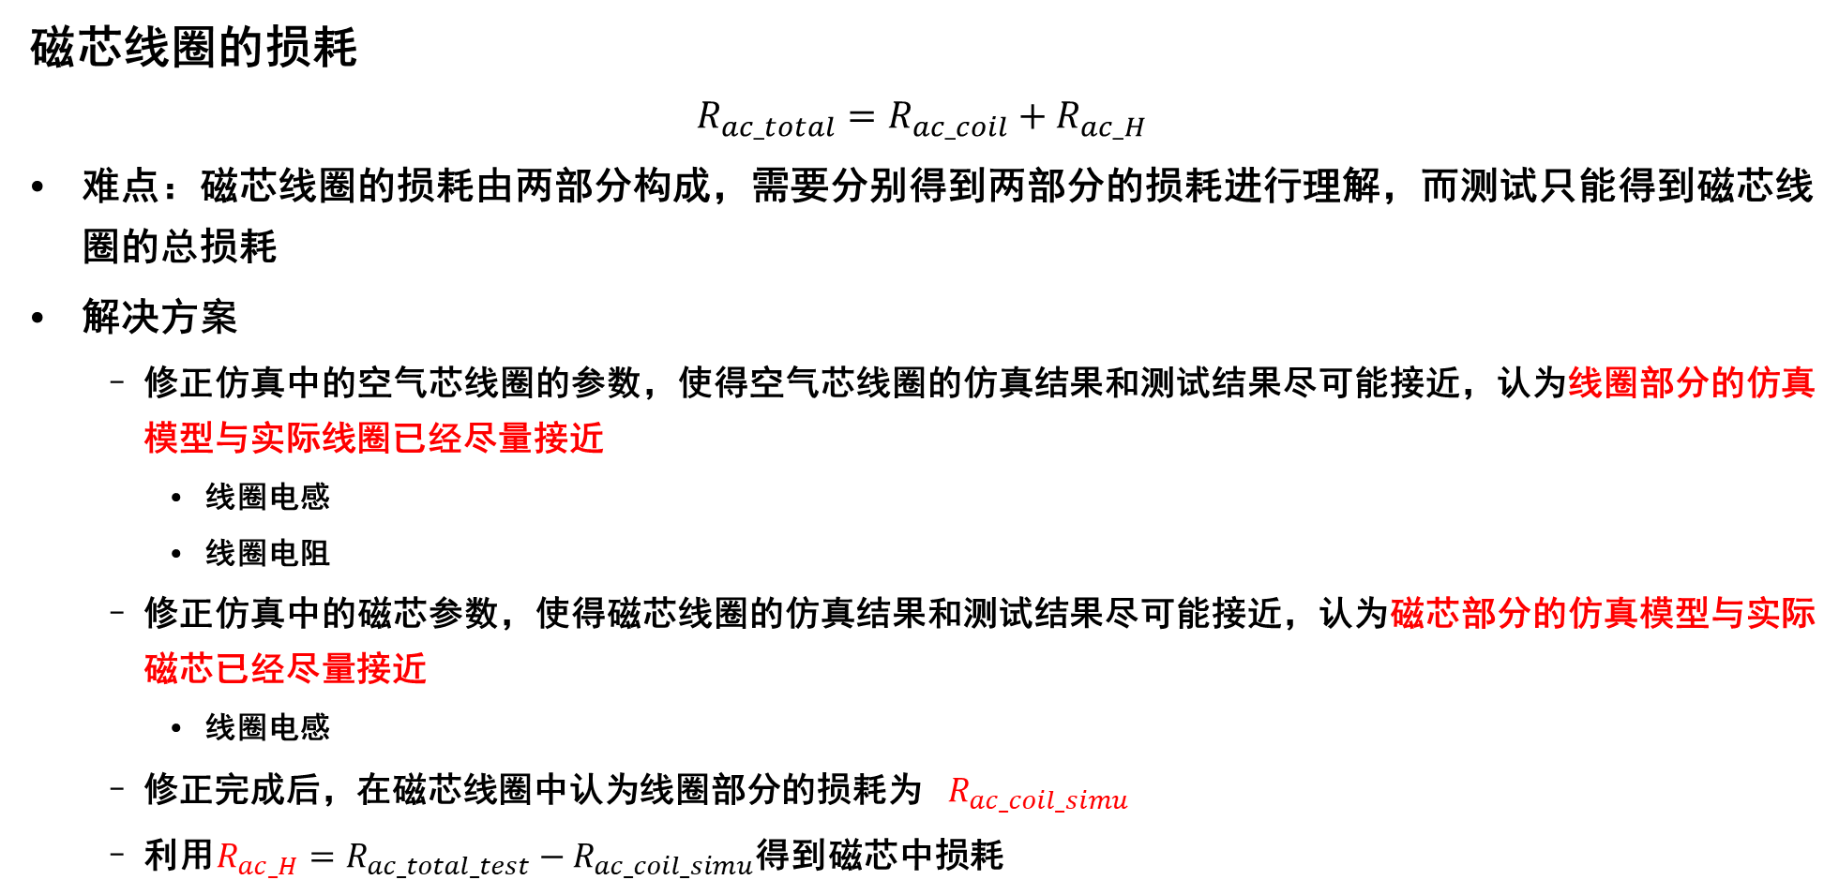
磁芯线圈损耗建模方案
磁芯线圈的损耗
$$R_{ac_total}=R_{ac_coil}+R_{ac_H}$$
难点：磁芯线圈的损耗由两部分构成，需要分别得到两部分的损耗进行理解，而测试只能得到磁芯线圈的总损耗
解决方案
  修正仿真中的空气芯线圈的参数，使得空气芯线圈的仿真结果和测试结果尽可能接近，认为线圈部分的仿真模型与实际线圈已经尽量接近
    线圈电感
    线圈电阻
  修正仿真中的磁芯参数，使得磁芯线圈的仿真结果和测试结果尽可能接近，认为磁芯部分的仿真模型与实际磁芯已经尽量接近
    线圈电感
  修正完成后，在磁芯线圈中认为线圈部分的损耗为 $R_{ac_coil_simu}$
  利用$R_{ac_H}=R_{ac_total_test}−$ $R_{ac_coil_simu}$得到磁芯中损耗

Slide 8
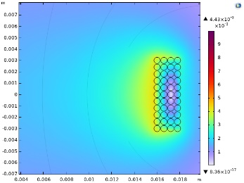
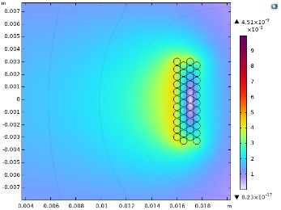

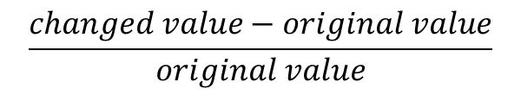
线圈部分修正
仿真结果
$$\frac{changed value−original value}{original value}$$
$$\frac{std}{mean}$$
测试结果
通过PT100温度监测，在0.01℃范围内保证仿真模型温度和实际线圈温度一致
 | 低频电阻（@1kHz） |  |  | 高频电阻（@10kHz） |  |  | 电感
影响因素 | Coil1 | Coil2 | Coil3 | Coil1 | Coil2 | coil3 | Coil1 | Coil2 | coil3
温度 变化+5k @ 293.15k | 1.87% | 1.86% | 1.84% | -0.46% | -0.63% | -0.73% | 0.00% | 0.00% | 0.00%
线圈排布 | -2.10% | -2.11% | -2.11% | 1.89% | 0.97% | 0.46% | 1.43% | 1.85% | 2.11%
线圈半径 变化+0.1mm | 0.43% | 0.42% | 0.42% | 0.37% | 0.37% | 0.37% | 0.72% | 0.76% | 0.78%
测量误差 Bootstrap 1000次 | 1.41% | 1.85% | 1.94% | 3.91% | 4.23% | 5.01% | 0.00% | 0.00% | 0.00%
工艺偏差 | 0.17% | 0.53% | 0.48% | 2.78% | 0.78% | 1.31% | 1.75% | 0.53% | 0.91%
修改线圈排布方式为交错排列，更符合实际绕制情况
绕线桩模具加工偏差，绕制过程中的形变等因素均会导致线圈半径的不准确
通过修正线圈半径保证仿真模型和实际线圈一致
测试线圈过程中也会引入误差
通过Bootstrap 估计测试标准差
多次测量能得到一定改善
实际线圈加工过程中存在工艺偏差
可以通过取多组相同参数的线圈的测试结果平均值改善

Slide 9

线圈部分修正
仿真模型修正
  控制仿真温度为测试温度27.0℃
  更改线圈排列方式为交错排列
  修正线圈半径
coil1
coil2
coil3
 | L_test(H)
coil1_1 | 0.017128
coil1_2 | 0.017108
coil1_3 | 0.016596
Mean | 0.017118
半径修正为：19.65mm
电感偏差：0.03%
低频电阻偏差：4.42%
高频电阻偏差：-2.06%
 | L_test(H)
coil2_1 | 0.030743
coil2_2 | 0.030972
coil2_3 | 0.031022
Mean | 0.030912
半径修正为：19.90mm
电感偏差：-0.03%
低频电阻偏差：4.37%
高频电阻偏差：-1.37%
 | L_test(H)
coil1_1 | 0.044884
coil1_2 | 0.045693
coil1_3 | 0.045357
Mean | 0.045311
半径修正为：19.90mm
电感偏差： -0.04%
低频电阻偏差：4.76%
高频电阻偏差：3.87%
R(mm) | L_simu(H)
19.60 | 0.017050
19.65 | 0.017113
19.70 | 0.017175
19.75 | 0.017238
19.80 | 0.017301
R(mm) | L_simu(H)
19.80 | 0.030677
19.85 | 0.030803
19.90 | 0.030921
19.95 | 0.031039
20.00 | 0.031157
R(mm) | L_simu(H)
19.80 | 0.044974
19.90 | 0.045330
19.95 | 0.045509
20.0 | 0.045687
20.1 | 0.046046

Slide 10
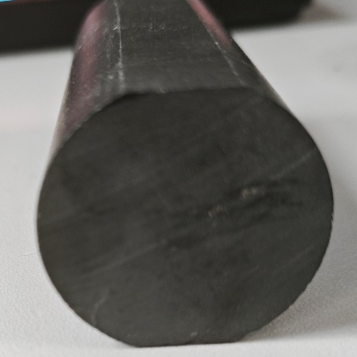
磁芯部分修正
仿真结果
$$\frac{changed value−original value}{original value}$$
$$\frac{std}{mean}$$
测试结果
 | 低频电阻（@1kHz） |  |  |  | 高频电阻（@10kHz） |  |  |  | 电感
影响因素 | Core1 | Core2 | Core3 | Core4 | Core1 | Core2 | Core3 | Core4 | Core1 | Core2 | Core3 | Core4
磁芯半径 变化+0.1mm@ 16mm | 0.03% | 0.01% | -0.04% | -0.08% | 0.75% | 0.56% | 0.37% | 0.20% | 0.57% | 0.50% | 0.47% | 0.43%
测量误差 Bootstrap 1000次 | 2.31% | 3.32% | 2.86% | 3.38% | 5.03% | 5.48% | 5.34% | 5.91% | 0.00% | 0.00% | 0.00% | 0.00%
工艺偏差 | 0.52% | / | / | / | 0.38% | / | / | / | 0.96% | / | / | /
磁芯的形状不是标准的圆柱形，需要进行修正得到磁芯的等效半径
测试磁芯线圈过程中也会引入误差
通过Bootstrap 估计测试标准差
多次测量能得到一定改善
实际磁芯加工过程中存在工艺偏差
可以通过取多组相同参数的磁芯线圈的测试结果平均值改善

Slide 11
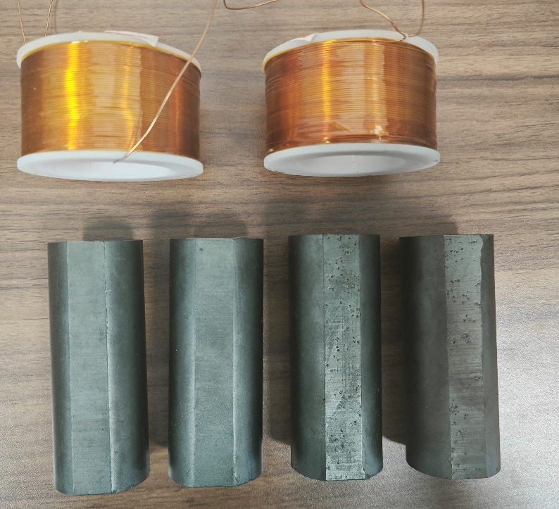
磁芯部分修正
仿真模型修正
  修正磁芯等效半径
L_test(H)
Core_1 | Coil1_1 | Coil1_2
1 | 0.069366 | 0.069118
2 | 0.070347 | 0.070127
3 | 0.06988 | 0.069655
4 | 0.069862 | 0.069882
Average | 0.069809666
L_simu(H) | L_simu(H)
磁芯半径（mm） | Coil1_Core1（H）
14.90 | 0.069609
14.95 | 0.069802
15.00 | 0.069983
15.05 | 0.070181
磁芯半径修正为：14.95mm
电感偏差：0.03%

Slide 12
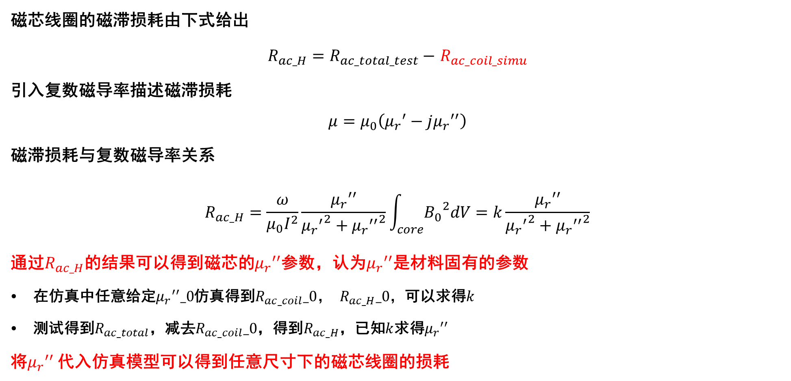
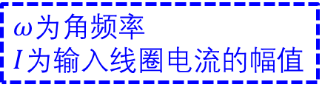
磁滞损耗
磁芯线圈的磁滞损耗由下式给出
$R_{ac_H}=R_{ac_total_test}−$ $R_{ac_coil_simu}$
引入复数磁导率描述磁滞损耗
$$μ=μ_{0}\left({μ_{r}}^{′}−j{μ_{r}}^{′′}\right)$$
磁滞损耗与复数磁导率关系
$$R_{ac_H}=\frac{ω}{μ_{0}I^{2}}\frac{{μ_{r}}^{′′}}{{{μ_{r}}^{′}}^{2}+{{μ_{r}}^{′′}}^{2}}\int_{core}{{B_{0}}^{2}dV}=k\frac{{μ_{r}}^{′′}}{{{μ_{r}}^{′}}^{2}+{{μ_{r}}^{′′}}^{2}}$$
通过$R_{ac_H}$的结果可以得到磁芯的${μ_{r}}^{′′}$参数，认为${μ_{r}}^{′′}$是材料固有的参数
在仿真中任意给定${μ_{r}}^{′′}_0$仿真得到$R_{ac_coil}_0，$ $R_{ac_H}_0，$可以求得$k$
测试得到$R_{ac_total}$，减去$R_{ac_coil}_0$，得到$R_{ac_H}$，已知$k$求得${μ_{r}}^{′′}$
将${μ_{r}}^{′′}$代入仿真模型可以得到任意尺寸下的磁芯线圈的损耗
$ω$为角频率
$I$为输入线圈电流的幅值

Slide 13
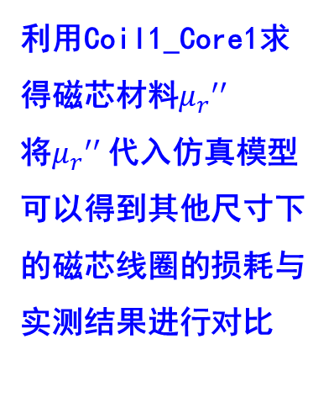
交流电阻仿真结果vs实测结果
 | Core1 | Core2 | Core3 | Core4
Coil1
Coil2
Coil3
利用Coil1_Core1求得磁芯材料${μ_{r}}^{′′}$
将${μ_{r}}^{′′}$代入仿真模型可以得到其他尺寸下的磁芯线圈的损耗与实测结果进行对比
对于磁芯线圈的交流电阻估计，在低频时，估计较准确，在高频时，可能会存在较大偏差，但是这部分对信噪比的影响较小

Slide 14

仿真结果vs实测结果
从左到右依次为Coil1，2，3
从左到右依次为Core1，2，3，4
 | Air |  | Core1 |  | Core2 |  | Core3 |  | Core4
 | SNR_pre | SNR_test | SNR_pre | SNR_test | SNR_pre | SNR_test | SNR_pre | SNR_test | SNR_pre | SNR_test
Coil1 | 2.2 | 2.19 | 30.1 | 29.8 | 48.1 | 48.5 | 63.85 | 65.3 | 77.2 | 82.4
Coil2 | 3.05 | 3.01 | 44.7 | 43.8 | 77.7 | 76.2 | 106.8 | 107 | 131 | 134
Coil3 | 3.91 | 3.87 | 57 | 54.1 | 110 | 96.1 | 156.1 | 136 | 193 | 181
总结：初步完成了对磁芯线圈的增益和损耗的建模，得到该磁芯线圈预期的信噪比。使用磁芯之后，信噪比得到明显提升，并且信噪比估计偏差<14.9%
后续工作:通过对更多参数的磁芯线圈进行测试，完善并验证仿真模型的准确性

Slide 15
中国科学技术大学
University of Science and Technology of China
院士工作站月会
Thanks for listening!
Email: ycq@mail.ustc.edu.cn

